Slide 1
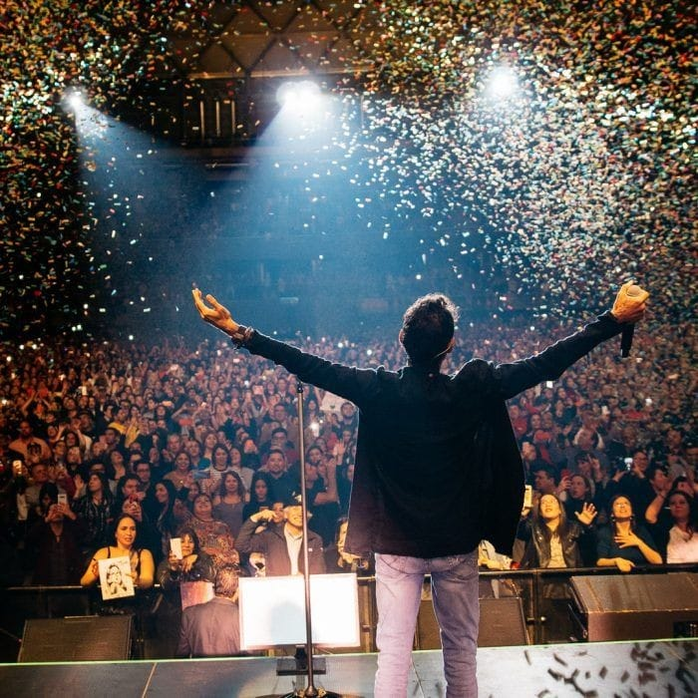
PARLARE IN PUBBLICO
https://www.youtube.com/watch?v=CFy6Kw7lkX0
6° incontro
CORSO DI COMUNICAZIONE EFFICACE
2022-23
incambiamento.it

Slide 2
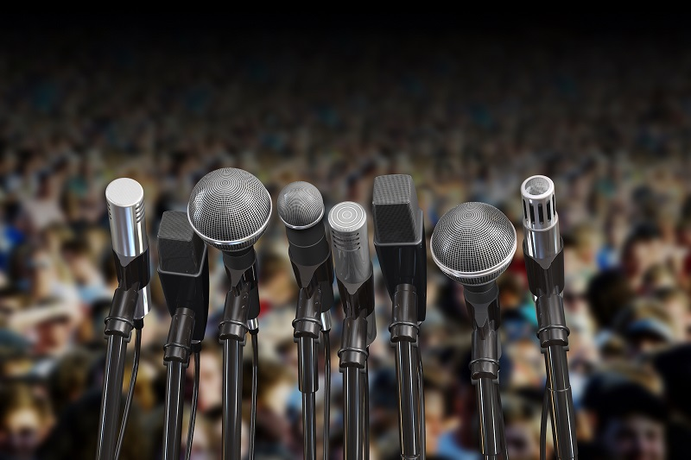
PUNTI DEL GIORNO
PUBLIC SPEAKING: COS’È, CHI, PERCHÉ
STRUTTURA DEL DISCORSO: INTRODUZIONE
CORPO
CONCLUSIONE
POSTURA
SGUARDO DEMOCRATICO
COME APPLICARLI

Slide 3
1. COSA E CHI
COSA
Letteralmente = PARLARE IN PUBBLICO, DAVANTI A UN GRUPPO/ASSEMBLEA DI PERSONE
CHI
A TUTTI PUÒ CAPITARE DI PARLARE IN PUBBLICO E CHIUNQUE PUÒ IMPARARE A FARLO
A CHI
CONOSCERE IL PUBBLICO CHIEDENDO NOME, PROVENIENZA, ASPETTATIVE, BISOGNI

Slide 4
PERCHÉ
Aiuta a crescere e a maturare, permettendo di:
sviluppare la nostra personalità
accrescere l’autostima
rinforzare il nostro carattere
avere più sicurezza in noi stessi e vincere le paure
migliorare le nostre relazioni interpersonali e la nostra immagine
arricchire il bagaglio delle nostre conoscenze
migliorare il rendimento sul lavoro ed anche sugli studi

Slide 5
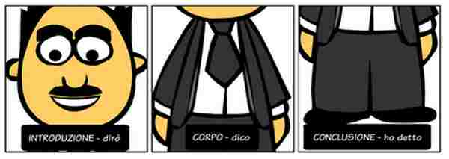
2. STRUTTURA DEL DISCORSO
È COMPOSTA DA 3 PARTI:
INTRODUZIONE, CORPO, CONCLUSIONE

Slide 6
INTRODUZIONE
TESTIMONIANZA
ESEMPIO
DOMANDA

Slide 7
TESTIMONIANZA
DOMANDA
Frase famosa
Racconto personale o
di un personaggio noto
Favola
Video
Immagine
Es. di domanda chiusa:
«Vi è capitato di trovarvi in compagnia di…?»
«Di fronte a certe situazioni è utile sapere come muoversi, vero?»

Slide 8
DOPO QUESTI TIPI DI INCIPIT
ESEMPIO
Vi sarete trovati in una riunione di lavoro, magari con il nuovo capo e i vostri colleghi e voler presentare una proposta o un malcontento e non sapere come esprimerlo in modo efficace
Presentazione di chi parla
Anticipazione del contenuto che è
il corpo del discorso

Slide 9
CORPO
Contiene i punti principali del discorso
Si può arricchire di:
Esempi
Racconti
Immagini
Mira a essere ricordato

Slide 10
CONCLUSIONE
Contiene il riepilogo
dei punti principali del discorso
Invita all’azione:
1
tecnica
Mira a stupire,
a coinvolgere

Slide 11

1 TECNICA PER INVITARE ALL’AZIONE
A FINE DISCORSO
TECNICA DELL’ECO: RIPETERE UNA PAROLA
ES.: Vi ho parlato di quanto è importante fare qualcosa per salvare la Natura, ora occorre agire per fare concretamente qualcosa e fare qualcosa subito prima che sia troppo tardi.

Slide 12
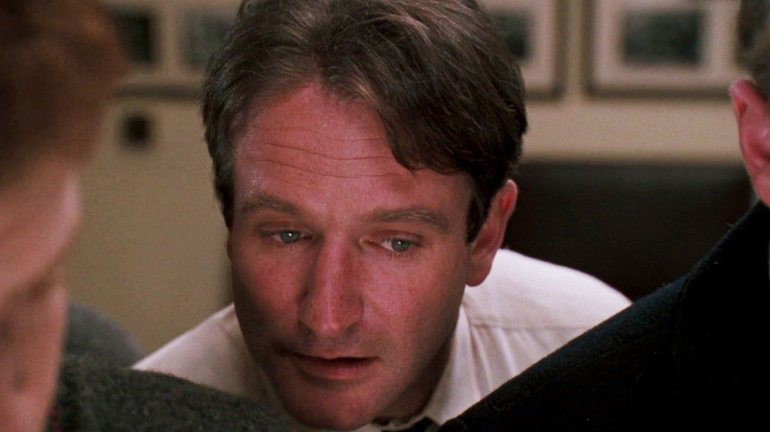
https://www.youtube.com/watch?v=CFy6Kw7lkX0

Slide 13
ESERCIZIO
Individua le tre parti della struttura del discorso
Siete capaci di mantenere un segreto? Eravamo un circolo ellenico, eravamo dei romantici e non le leggevamo le poesie, ne assaporavamo sulla lingua, la dolcezza. Lo spirito si elevava, le donne svenivano ed era così che nuovi Dei nascevano.
[...] Citando Walt Whitman: ‘’O me, o vita, domande come questa mi perseguitano. Infiniti cortei di infedeli. Che v'è di nuovo in tutto questo, o me, o vita?’’. Risposta: ‘’Che tu sei qui, che la vita esiste [...] Che il potente spettacolo continua e che tu puoi contribuire con un verso’’. Quale sarà il tuo verso?

Slide 14
“Cogli l’attimo, cogli la rosa quand’è il momento”. Perché il poeta usa questi versi? […] Perché, strano a dirsi, ognuno di noi in questa stanza un giorno smetterà di respirare […]. Adesso avvicinatevi tutti, e guardate questi visi del passato… Non sono molto diversi da voi, vero? Stesso taglio di capelli […] e invincibili, come vi sentite voi… Il mondo è la loro ostrica, pensano di esser destinati a grandi cose come molti di voi. […] Avranno atteso per realizzare almeno un briciolo del loro potenziale? Perché vedete, questi ragazzi ora sono concime per i fiori. Ma se ascoltate con attenzione li sentirete bisbigliare il loro monito. Coraggio, accostatevi! Ascoltate! Sentite? “Carpe diem”, “Cogliete l’attimo, ragazzi”, “Rendete straordinaria la vostra vita”!

Slide 15
Ehi… non permettere mai a nessuno di dirti che non sai fare qualcosa, neanche a me! Ok? Se hai un sogno tu lo devi proteggere. Quando le persone non sanno fare qualcosa lo dicono a te che non lo sai fare. Se vuoi qualcosa vai e inseguila. Punto!
Dal film La ricerca della felicità

Slide 16
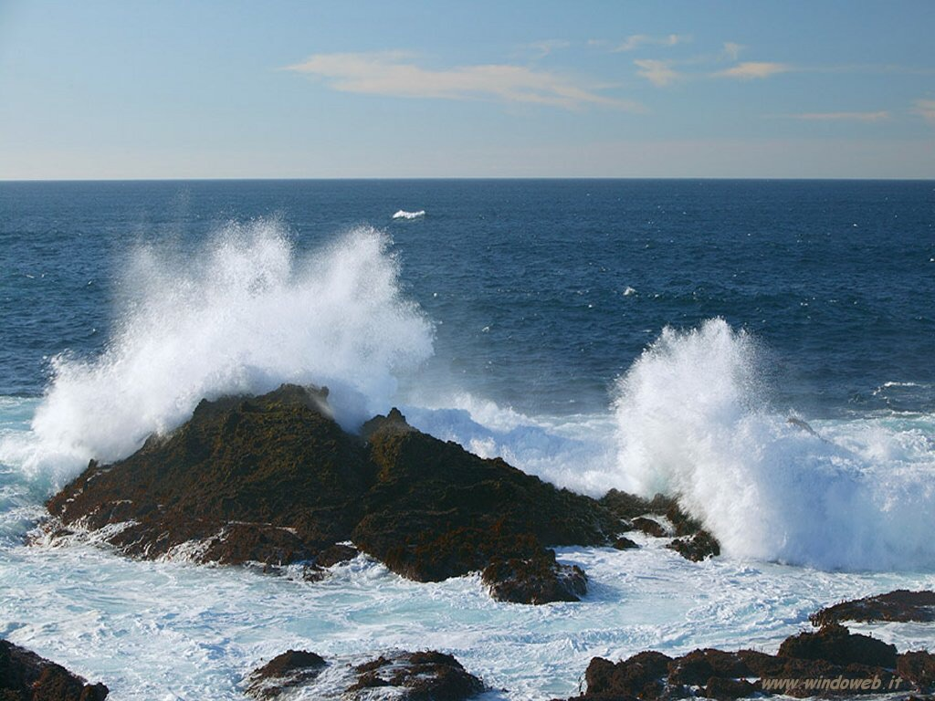
3. POSTURA
“Scoglio contro marea”:
una postura solida,
trasmette sicurezza,
con i piedi e le gambe
ben piantati per terra e
le braccia e le mani
che si muovono
all’altezza del petto.
Collocarsi
al centro della platea

Slide 17
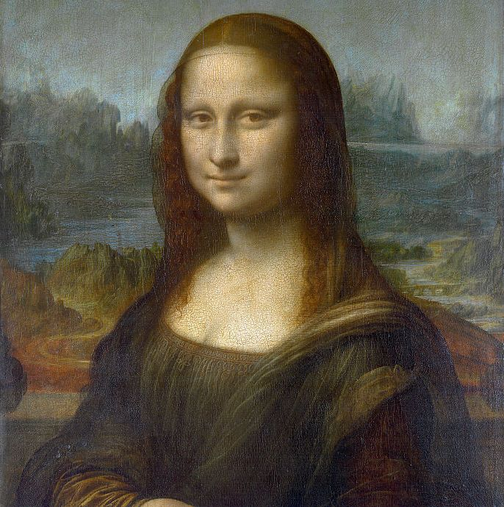
CONTATTO VISUALE
Permette di stabilire un legame con il pubblico e di controllare la sua attenzione.
Sguardo democratico:
guardare negli occhi una ad una le persone del pubblico mentre si pronuncia il discorso
Permette di coinvolgere tutti i presenti
Se la platea è folta, è bene spostare il punto della platea verso cui si guarda

Slide 18
RIEPILOGO
PUBLIC SPEAKING: cos’è e la sua importanza
INTRODUZIONE
STRUTTURA DEL DISCORSO
CORPO
CONCLUSIONE
POSTURA
SGUARDO DEMOCRATICO
Come applicarli

Slide 19
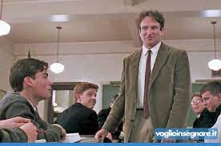
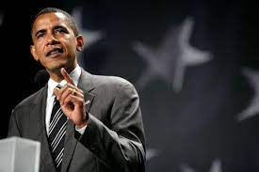

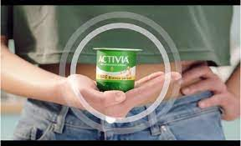
ESERCIZIO
Individuare la struttura del discorso, analizzando il discorso presente in un:
Film o
Discorso politico o
Talk show o
Una pubblicità

Slide 20
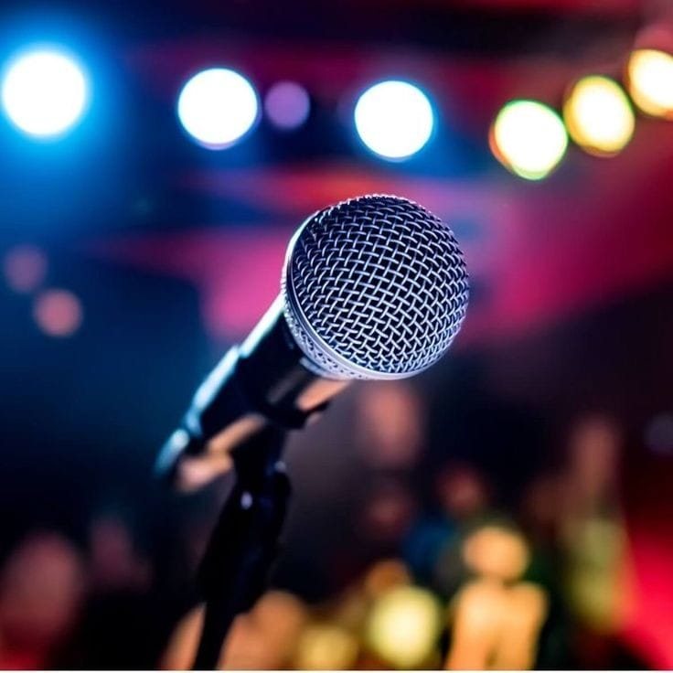
Imparare a parlare in pubblico è un metodo affatto naturale per superare la timidezza e l’impaccio sviluppando coraggio e fiducia in se stessi. Perché? Perché parlando in pubblico siamo costretti ad affrontare le nostre paure.
Dale Carnegie, Come parlare in pubblico e convincere gli altri
incambiamento.it

